Slide 1
FPGAs Libres

Slide 2
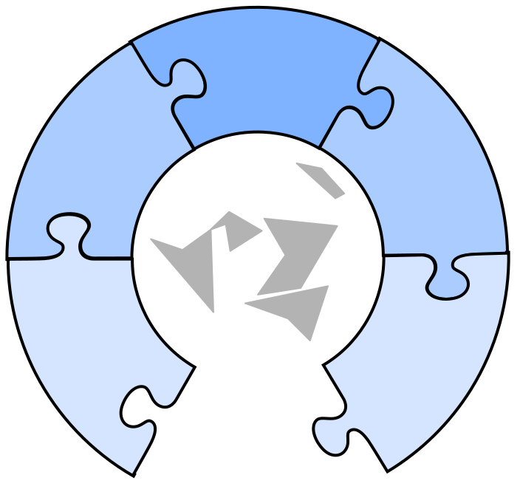
Patrimonio Tecnológico de la humanidad
Software
Libre
Reprap
Hardware
Libre

